Slide 1
Исследование на базе корпусов новостных статей с элементами стилометрии
Злобина Елена
ДПО НИУ ВШЭ (Компьютерная Лингвистика), 23/24

Slide 2
Цели и задачи исследования
Цели:
Задачи:
Найти и сравнить наиболее частотные токены, биграммы и части речи по каждому корпусу, визуализировать результаты и построить датафреймы;
Скачать и предобработать корпуса статей;
При помощи языка R посчитать расстояние (дельту) между текстами и построить дендрограммы.
Продемонстрировать знания, полученные в ходе изучения курсов по python и компьютерной лингвистике в рамках программы ДПО;
Применить метод дельты Берроуза для атрибуции авторства на корпусе из статей в жанре “репортаж” и “интервью” и проверить: насколько результаты работы программы будут соответствовать реальности.

Slide 3
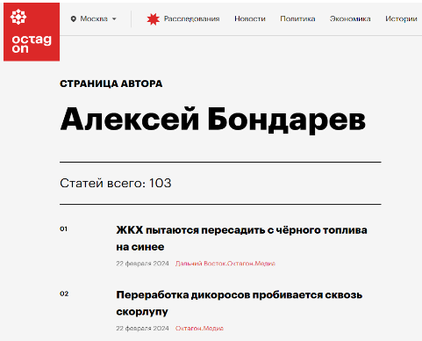
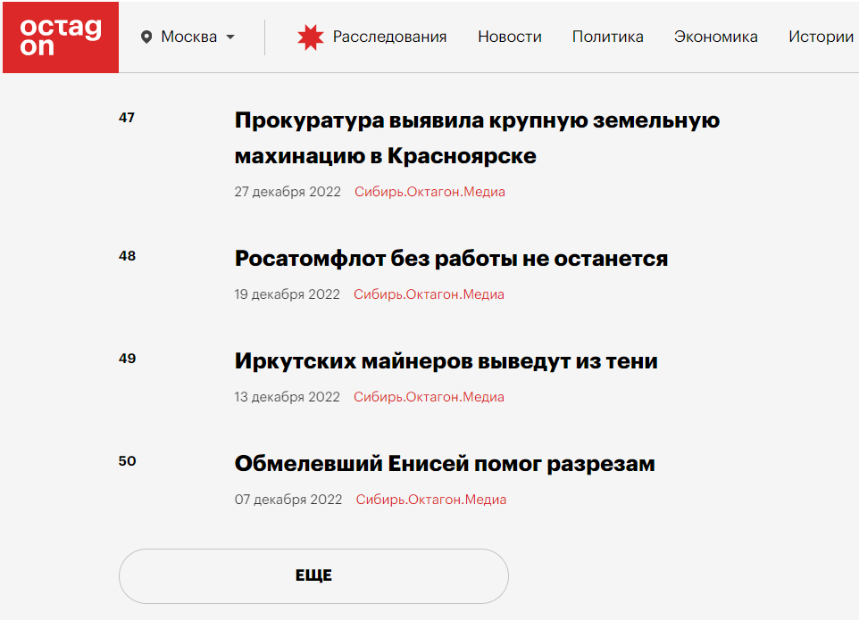
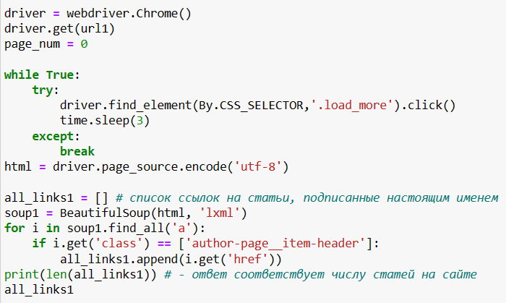
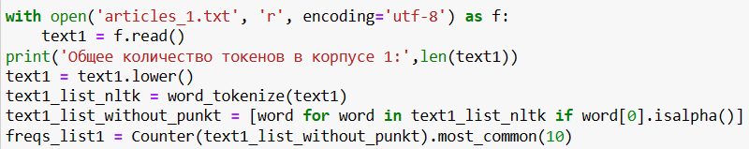
Скачивание и предобработка корпусов
Автор
Псевдоним
Коллега
37 статей
149 статей
101 статья
Библиотеки
NLTK
BeautifulSoup
Selenium
Notes:
Рассказать, почему не использовались стоп-слова: они важны в стилометрических исследованиях; авторский стиль в замене похожих по значению служебных ч. речи: потому что (союз) / из-за (предлог) + сущ в р. п.
Счр – союзы, предлоги, частицы

Slide 4




Самые частотные токены
Автор
Псевдоним
Псевдоним
Коллега
Коллега
Стоит ли сократить длину всех корпусов до авторской или оставить каждый корпус в полном объеме?
Длина корпуса 300 469
('в', 1704),
('и', 1034),
('на', 870),
('не', 589), ('что', 562),
('с', 444),
('по', 421), ('это', 274), ('для', 212), ('как', 210)
Длина корпуса 300 469
('в', 1713),
('и', 981),
('на', 897),
('не', 542), ('что', 504), ('по', 491),
('с', 461),
('для', 248), ('за', 241), ('года', 203)
Длина корпуса 1 207 630
('в', 7116),
('и', 4128),
('на', 3580), ('не', 2226), ('что', 2145), ('по', 1907),
('с', 1852), ('для', 953), ('это', 833), ('как', 811)
Длина корпуса 300 469
('в', 1742),
('и', 990),
('на', 691),
('с', 441),
('не', 423),
('по', 388), ('что', 386), ('это', 234), ('для', 203), ('из', 198)
Длина корпуса 706 583
('в', 3972),
('и', 2299),
('на', 1793), ('не', 1013),
('с', 998),
('по', 909), ('что', 901), ('это', 565), ('для', 479), ('но', 436)
Количество токенов в предобработанном корпусе
40533 39468 160091 39226 91829
Количество уникальных токенов в предобработанном корпусе
12008 10487 26626 12135 20755

Slide 5

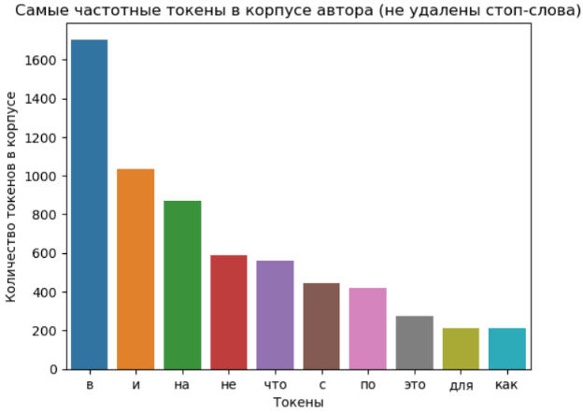
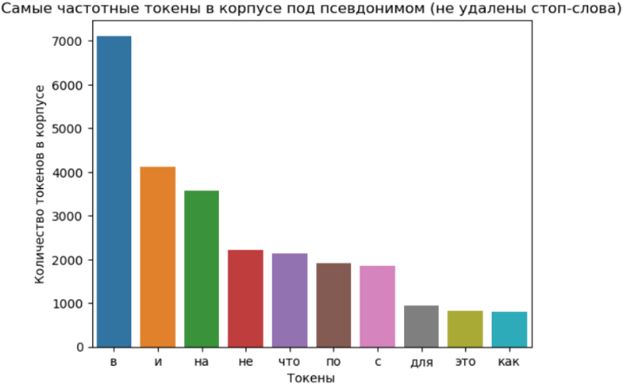
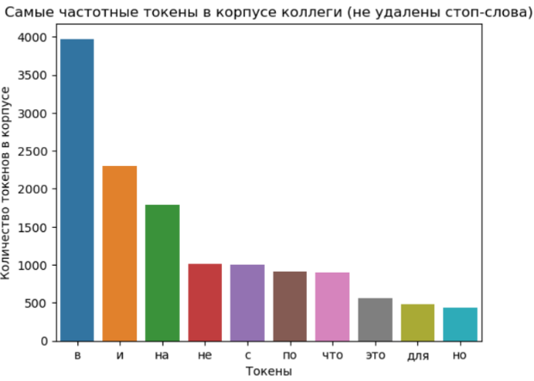
Графики частотности и биграммы
matplotlib
Библиотека
Автор
Псевдоним
Коллега
[(('в', 'году'), 79), (('том', 'что'), 68), (('о', 'том'), 57), (('в', 'россии'), 52), (('млрд', 'рублей'), 50), (('в', 'том'), 48), (('у', 'нас'), 45), (('в', 'этом'), 35), (('что', 'в'), 35), (('то', 'есть'), 33)] | [(('в', 'году'), 285), (('том', 'что'), 258), (('в', 'россии'), 199), (('о', 'том'), 192), (('в', 'том'), 192), (('по', 'его'), 159), (('на', 'процентов'), 154), (('что', 'в'), 148), (('в', 'этом'), 143), (('цены', 'на'), 137)] | [(('красноярского', 'края'), 195), (('в', 'году'), 194), (('в', 'красноярске'), 102), (('в', 'том'), 95), (('при', 'этом'), 94), (('млрд', 'рублей'), 93), (('в', 'этом'), 72), (('в', 'россии'), 66), (('а', 'также'), 61), (('то', 'что'), 59)]

Slide 6
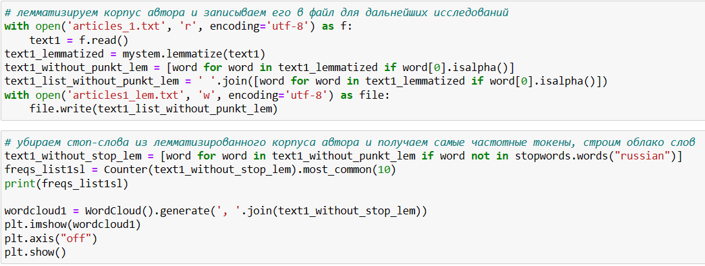
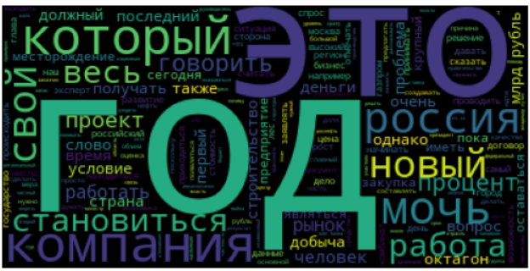
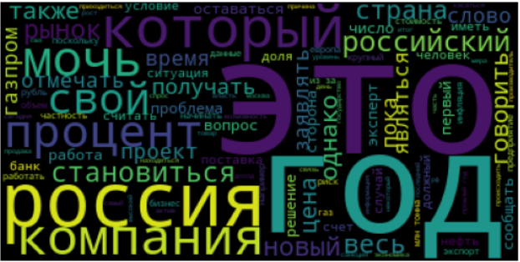
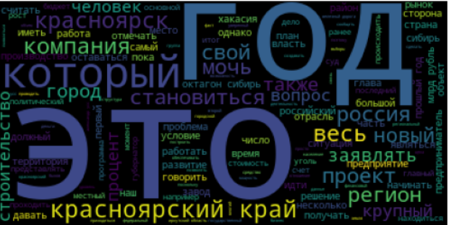
Облака слов
Общие токены: проект, компания, работа
Различия:
Россия, страна | Красноярский, край, регион, город, человек
pymystem3
WordCloud
Библиотека
Автор
Псевдоним
Коллега

Slide 7
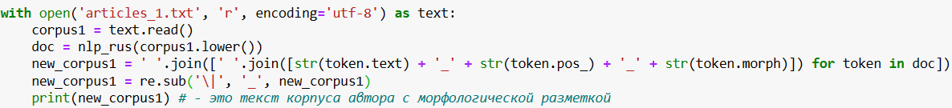
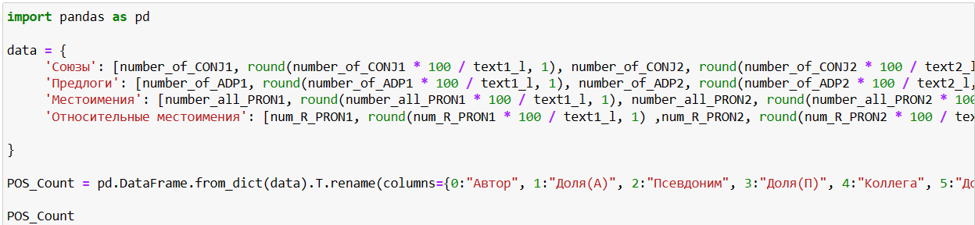

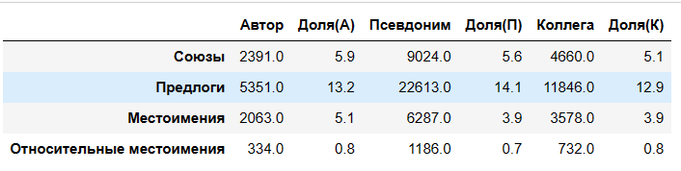

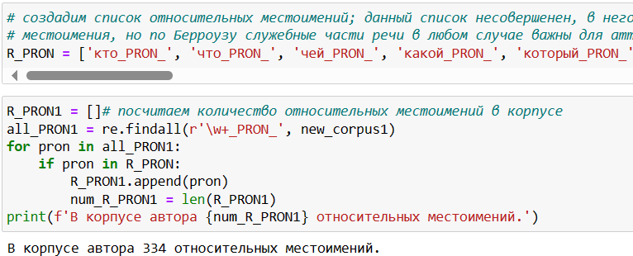
Морфологическая разметка
В своей работе «Questions of authorship: Attribution and beyond» австралийский лингвист Джон Берроуз сообщает о том, что из всех служебных частей речи именно предлоги, союзы и относительные местоимения играют основную роль в определении авторства.
Попробуем организовать морфологическую разметку трех скачанных корпусов, посчитаем количество указанных выше служебных частей речи и сравним пропорции этих частей речи по отношению к длине корпусов, соберем полученную информацию в датафрейм.
Spacy
pandas
Библиотека
Bag of
Universal
POS-tags
Notes:
Рассказать историю со словариком относительных местоимений и некорректностью их подсчета, т.к. их легко спутать с вопросительными местоимениями.

Slide 8



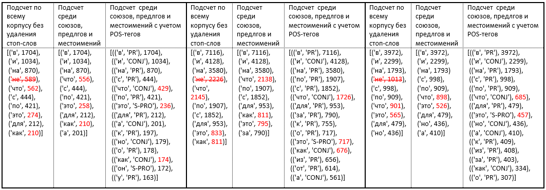
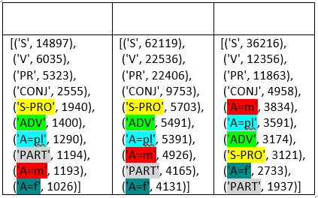
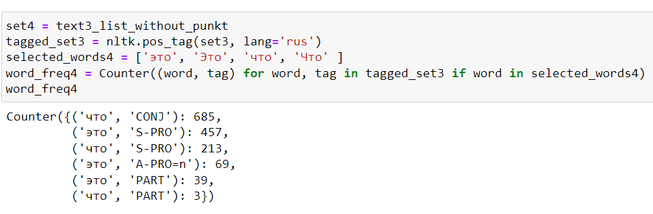
10 наиболее частотных…
Notes:
морф анализатор верно учитывает части речи и ведет подсчет

Slide 9
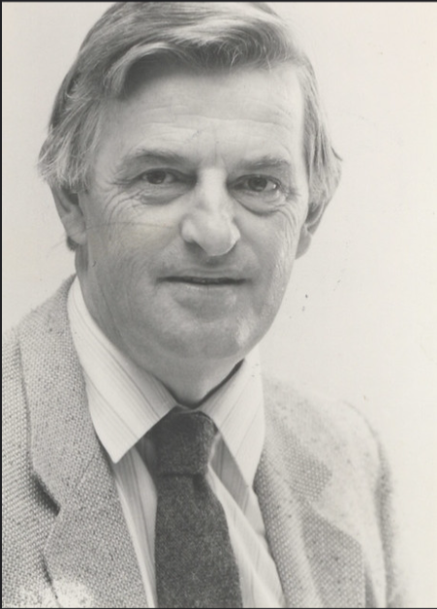
Дельта Берроуза
Австралийский лингвист Джон Берроуз / John Burrows (1928-2019) заметил, что из всех слов человек меньше всего задумывается над употреблением самых частотных: союзов, предлогов, частиц, артиклей (в тех языках, где они есть), глаголов-связок и т. д.
Берроуз установил, что если взять достаточно длинные тексты одного автора, то частотность этих слов в разных текстах будет довольно похожа, а у разных авторов — различаться. На этом основании он вывел формулу, как посчитать стилометрическое расстояние между двумя текстами (оно же дельта).

Slide 10
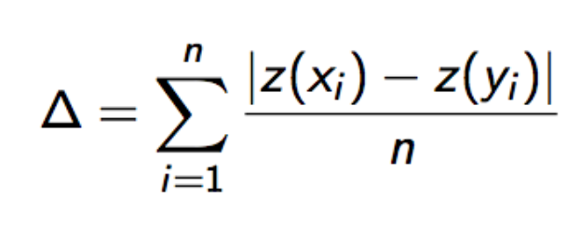
Формула подсчета дельты Берроуза
Ζ =(x-mu)/sd, где случайная величина x – это значение частотности, mu – математическое ожидание (среднее), а sd – стандартное отклонение;
Иными словами, z-score показывает, на сколько стандартных отклонений x отстоит от ожидаемого. Зная z-scores для известного автора/текста, можно сравнить их с z-scores спорного текста;
Дельта Берроуза - сумма разниц(дельт) в частотностях самых часто встречающихся n слов для каждой пары текстов.

Slide 11
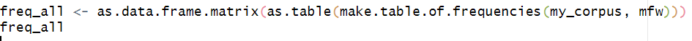
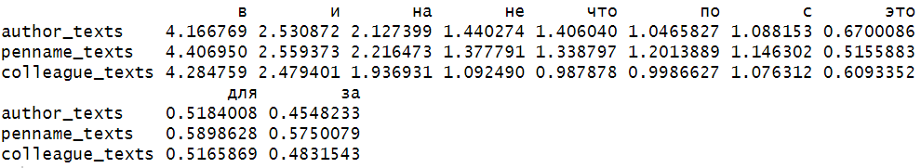
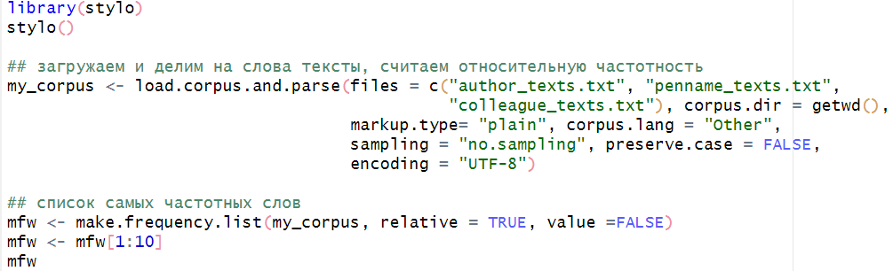
Расчет дельты Берроуза для 10-ти частотных слов на R – начало
1
Загружаем и делим на слова тексты, считаем относительную частотность и выводим список из 10 самых частотных слов по всем трем коллекциям
2
Считаем относительную частотность для каждого слова в каждом тексте
Stylo ()
Пакет

Slide 12
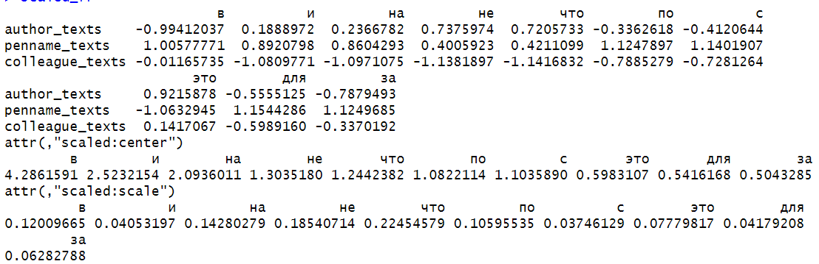
Расчет дельты Берроуза для 10-ти частотных слов на R – продолжение
3
считаем стандартизированные значения; из каждого значения в столбце вычитается среднее, разница делится на стандартное отклонение.
отрицательное значение z-score указывает, что слово используется реже среднего, положительное – что чаще

Slide 13



Расчет дельты Берроуза для 10 частотных слов на R
4
Дистанция Манхэттена измеряет разницу между двумя векторами и суммирует ее абсолютные значения: Σ|ai – bi|
5
Разделив эту дистанцию на количество слов, получаем искомое значение Δ
ШОК-КОНТЕНТ: получилось, что корпус автора ближе к корпусу коллеги, чем к корпусу под псевдонимом :) попробуем увеличить количество обрабатываемых частотных слов до 300 и посмотреть, изменятся ли расстояния

Slide 14
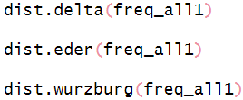
Расчет дельты Берроуза для 300 частотных слов на R
Составляем список из 300 самых частотных слов
Считаем относительную частотность для каждого слова в каждом тексте
Находим дельту по трем методикам:
классическую дельту Берроуза
дельту Эдера (наиболее эффективна для флективных языков)
косинусную дельту (наиболее эффективна для атрибуции авторства)

Slide 15
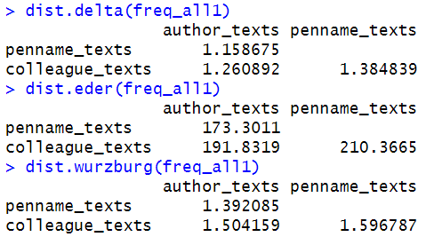
Результаты расчета дельты Берроуза для 300 частотных слов на R
Дельта Берроуза
Дельта Эдера
Косинусная дельта

Slide 16
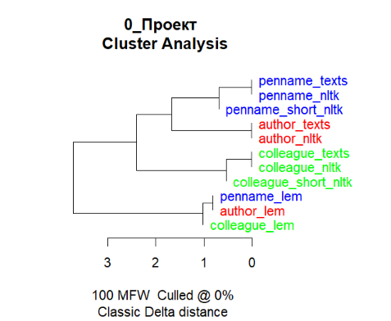
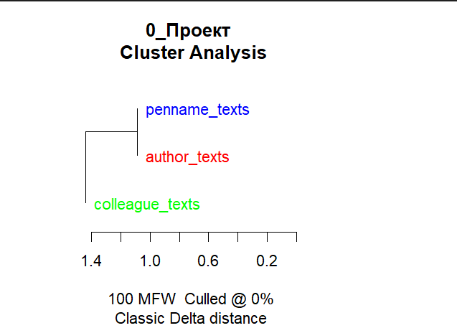
Дендрограммы - начало
Самая простая дендрограмма – три корпуса статей
Корпуса необработанные, токенизированные, лемматизированные

Slide 17
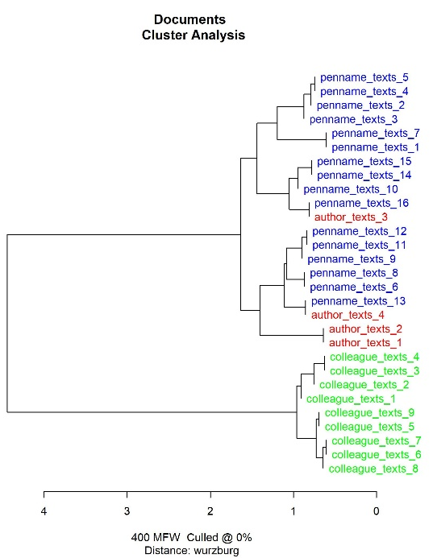
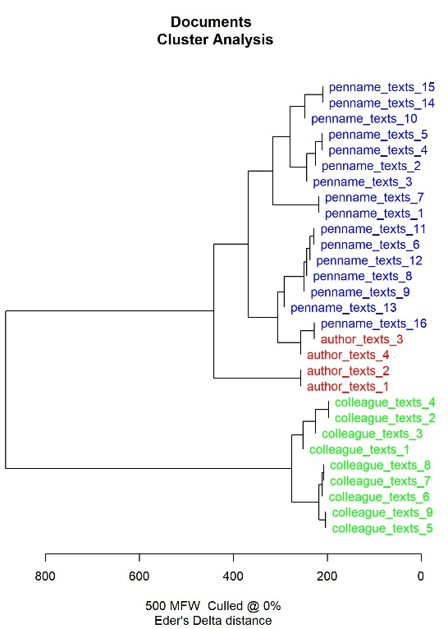
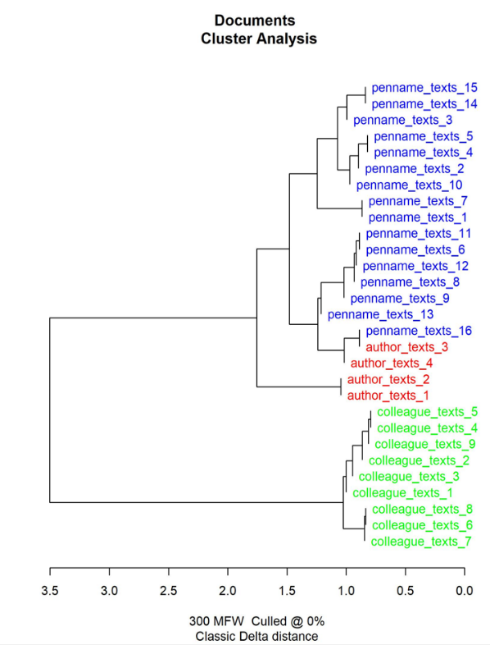
Дендрограммы - продолжение

Slide 18
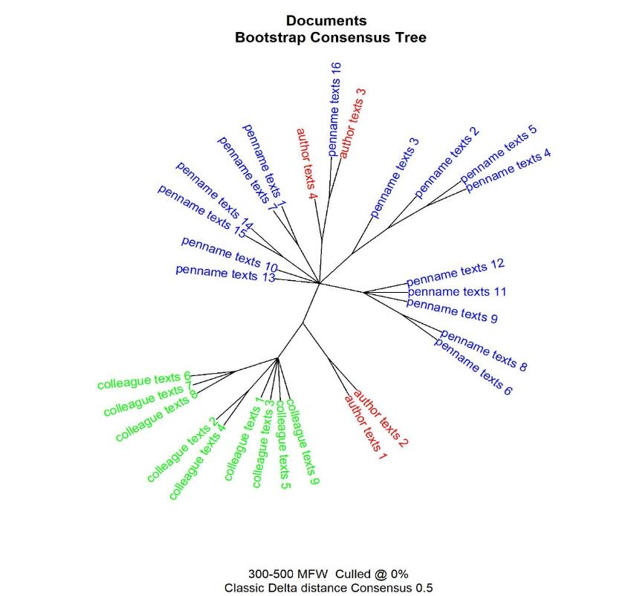
Дендрограммы - окончание
Благодарю за внимание!

Slide 19
Использованные интернет-ресурсы
статьи и материалы Алексея Бондарева, размещенные на сайте https://octagon.media/?author=Алексей%20Бондарев , а также материалы его коллеги, чье имя не раскрывается в данной презентации по этическим соображениям с целью сохранения анонимности автора, пишущего как под своим именем, так и под псевдонимом, статьи также опубликованы на https://octagon.media;
“‘Delta’: a Measure of Stylistic Difference and a Guide to Likely Authorship”, John Burrows, Literary and Linguistic Computing, Volume 17, Issue 3, September 2002, pages 267–287, https://doi.org/10.1093/llc/17.3.267, published: 01 September 2002;
“Questions of Authorship: Attribution and Beyond”, John Burrows, a lecture delivered on the occasion of the Roberto Busa award ACH-ALLC 2001, New York, Computers and the Humanities 37(1), pages 5-32, published in February 2003, https://link.springer.com/article/10.1023/A:1021814530952
изображение на обложке – Freepik.com
изображения внутри презентации: Flaticon.com, Freepik.com

